Slide 1
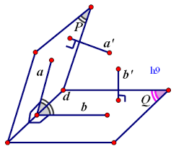
HAI MẶT PHẲNG VUÔNG GÓC
I. Góc giữa hai mặt phẳng
1.Định nghĩa
Góc giữa hai mặt phẳng (P) và (Q) là góc giữa hai đường thẳng lần lượt vuông góc với hai mặt phẳng đó.
Kí hiệu : (P,Q)=(a’,b’)

Slide 2
I. Góc giữa hai mặt phẳng
2. Cách xác định góc giữa hai mp
Bước 1: Tìm giao tuyến d của hai mặt (P) và (Q).
Bước 2: Xác định trong (P) và (Q) hai đường thẳng a và b cùng vuông góc với d tại một diểm O.
Bước 3: Tính góc giữa a và b ( chính là góc giữa hai mặt (P) và (Q))
Chú ý : nếu hai mặt phẳng song song hoặc trùng nhau thì góc là

Slide 3
II. hai mp vuông góc
1.Định nghĩa
Hai mặt phẳng vuông góc nếu góc giữa hai mặt là góc vuông.
Kí hiệu :

Slide 4
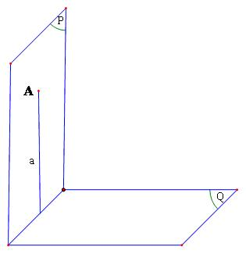
II. Định nghĩa hai mp vuông góc
2.Các định lý
Định lý 1

Slide 5
II. Định nghĩa hai mp vuông góc
2.Các định lý
Hệ quả 1

Slide 6
II. Định nghĩa hai mp vuông góc
2.Các định lý
Hệ quả 2
SGK

Slide 7
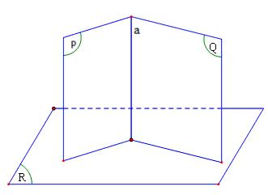
II. Định nghĩa hai mp vuông góc
2.Các định lý
Định lý 2

Slide 8
III. Hình lăng trụ đứng,hình hộp chữ nhật, hình lập phương
Hình lăng trụ đứng là hình lăng trụ có …………………….
……………………………………………………………………..
Hình lăng trụ đứng tam giác, tứ giác, ngủ giác, … ………
…………………………………………………………………….
Hình lăng trụ đều là ………………………………………
……………………………………………………………………..
Hình hộp đứng là…………………………………………..
Hình hộp chữ nhật là ………………………………………
Hình lập phương là ………………………………………..
*Nhận xét :…………………………………………………………

Slide 9
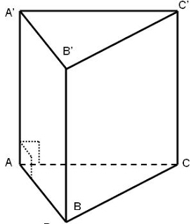
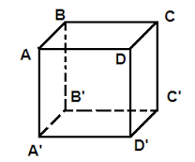
Hình lăng trụ đứng và hình lập phương

Slide 10
IV. Hình chóp đều và hình chóp
cụt đều
1.Hình chóp đều
Hình chóp đều là hình chóp có đáy là đa giác đều và chân đường cao trùng với tâm đa giác đáy.
Nhận xét :
Hình chóp đều có các mặt bên là các tam giác cân bằng nhau. Các mặt bên tạo với mặt đáy các góc bằng nhau.
Các cạnh bên tạo với mặt đáy các góc bằng nhau.

Slide 11
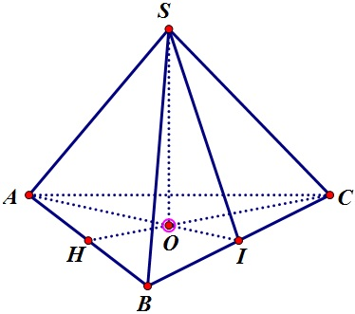
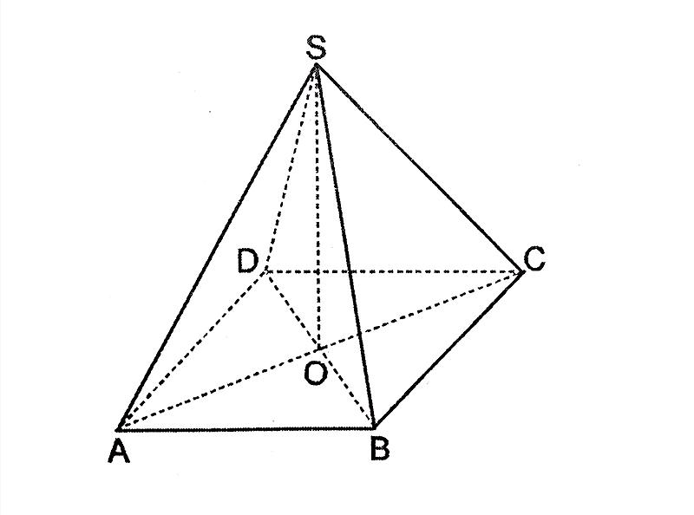
1.Hình chóp đều

